Slide 1

KÍNH CHÀO QUÝ THẦY CÔ
CÙNG CÁC EM
đến với
MÔN KHTN 7

Slide 2

BÀI 4:
PHÂN TỬ, ĐƠN CHẤT, HỢP CHẤT
CHỦ ĐỀ 3: PHÂN TỬ

Slide 3
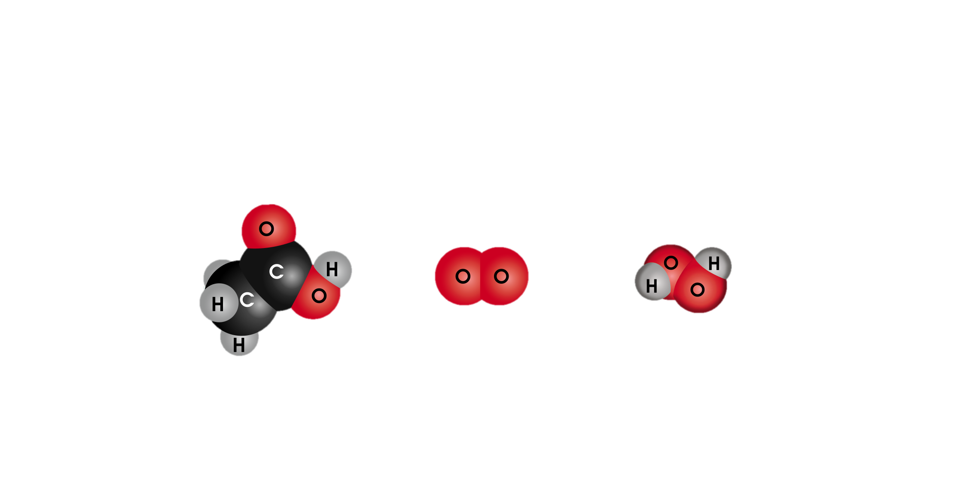
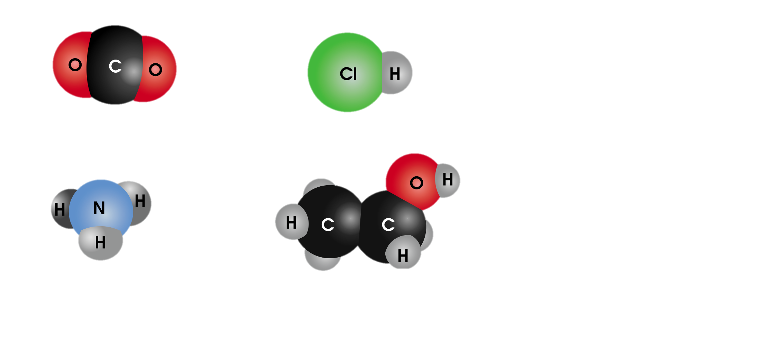
NỘI DUNG BÀI HỌC
I.
II.
III.
S
O
O
PHÂN TỬ
HỢP CHẤT
ĐƠN CHẤT

Slide 4
I.
PHÂN TỬ

Slide 5
Trò chơi khám phá
BỨC TRANH BÍ ẨN
Luật chơi: - Mỗi nhóm là 1 đội chơi trả lời các câu hỏi trắc nghiệm trên bức tranh.
- Các câu hỏi được mở ra, hết thời gian trả lời các nhóm đồng loạt giơ đáp án khi nhận được tín hiệu từ giáo viên.
Mỗi đáp án đúng được 10 điểm
Kết thúc trò chơi, đội nào nhiều điểm nhất đội đó chiến thắng và sẽ được mở hộp quà bí mật

Slide 6

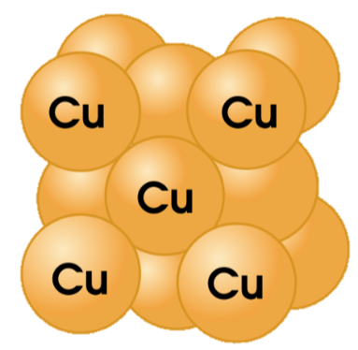
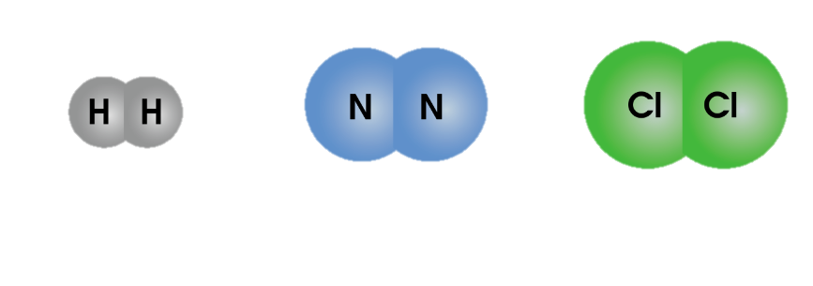
BỨC TRANH BÍ ẨN
1
2
3
F
F
4
5
6
H
H

Slide 7


Câu 1. Phân tử là
A. hạt đại diện cho chất, gồm một số nguyên tử gắn kết với nhau bằng liên kết hóa học và thể hiện đầy đủ tính chất của chất.
B. hạt đại diện cho chất, gồm một nguyên tử kim loại và một nguyên tử phi kim gắn kết với nhau bằng liên kết hóa học và thể hiện đầy đủ tính chất của chất.
C. hạt đại diện cho chất, gồm một nguyên tử kim loại và một nguyên tử oxygen gắn kết với nhau bằng liên kết hóa học và thể hiện đầy đủ tính chất của chất.
D. hạt đại diện cho chất, gồm một số nguyên tử hydrogen và một nguyên tử phi kim gắn kết với nhau bằng liên kết hóa học và thể hiện đầy đủ tính chất của chất.

Slide 8
Câu 2. Khối lượng phân tử là
A. tổng khối lượng các nguyên tố có trong phân tử
B. tổng khối lượng các hạt hợp thành của chất có trong phân tử.
C. tổng khối lượng các nguyên tử có trong hạt hợp thành của chất.
D. khối lượng của nhiều nguyên tử

Slide 9
Câu 3. Phân tử có khối lượng lớn nhất ở mỗi mô hình sau là:
A.
H
H
C.
B.
D.

Slide 10
Câu 4. Phát biểu nào sau đây là đúng?
A. Trong một phân tử, các nguyên tử luôn giống nhau.
B. Trong một phân tử, các nguyên tử luôn khác nhau.
C. Trong một phân tử, các nguyên tử có thể giống nhau hoặc khác nhau.
D. Trong một phân tử, luôn có nguyên tố oxygen.

Slide 11
Câu 5. Phân tử carbon dioxide được cấu tạo từ 1 nguyên tử carbon và 2 nguyên tử oxygen. Biết khối lượng nguyên tử carbon và oxygen lần lượt là 12 amu và 16 amu. Khối lượng phân tử của carbon dioxide là
A. 44 amu.
B. 28 amu.
C. 40 amu.
D. 20 amu.

Slide 12
Câu 6: Khối lượng phân tử Hydrogen và Sulfur dioxide ở hình bên lần lượt là:
H
H
A. 1 (amu) và 64 (amu)
Hydrogen
B. 2 (amu) và 64 (amu)
C. 2 (amu) và 32 (amu)
S
D. 1 (amu) và 32 (amu)
O
O
Sulfur dioxide

Slide 13








Thưởng
2 điểm 9
Thưởng
điểm 10
Thưởng
điểm 9
Notes:
13

Slide 14
ĐƠN CHẤT
II.

Slide 15

3 phút
HOẠT ĐỘNG NHÓM
Các nhóm cùng thực hiện nhiệm vụ bằng cách điền vào bảng ở phiếu học tập số 1?
Quan sát hình 4.4 và hình 4.5, cho biết các chất trong hình có đặc điểm gì chung?

Slide 16
H
H
a, Hydrogen
b, Nitrogen
c, Chlorine
Hình 4.4. Mô hình phân tử một số đơn chất
Hình 4.5. Mô hình tượng trưng của kim loại Copper (đồng)
Notes:
Xét hình 4.4:
Đơn chất hydrogen được tạo nên từ 1 nguyên tố H
Đơn chất nitrogen được tạo nên từ 1 nguyên tố N
Đơn chất chlorine được tạo nên từ 1 nguyên tố Cl
- Xét hình 4.5: kim loại Copper (đồng) được tạo nên từ 1 nguyên tố Cu
=> Hình 4.4 và 4.5 có đặc điểm chung là các chất được tạo thành từ 1 nguyên tố hóa học.

Slide 17

Phiếu học tập số 1
Nhóm:……..
Chất | Mô hình | Điểm giống nhau
Hydrogen
Nitrogen
Chlorine
Copper (đồng)
H
H

Slide 18
Phiếu học tập số 1
Nhóm:……..
Chất | Mô hình | Điểm giống nhau
Hydrogen |  | Tạo nên từ 1 nguyên tố hoá học
Nitrogen |  | Tạo nên từ 1 nguyên tố hoá học
Chlorine |  | Tạo nên từ 1 nguyên tố hoá học
Copper (đồng) |  | Tạo nên từ 1 nguyên tố hoá học
Tạo nên từ
1 nguyên tố hoá học
H
H

Slide 19
Từ nội dung trên em hãy cho biết đơn chất là gì?

Slide 20
II. ĐƠN CHẤT
Đơn chất là những chất được tạo thành từ...................
1 nguyên tố hoá học

Slide 21
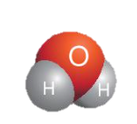
H
H
a, Hydrogen
b, Nitrogen
c, Chlorine
Hình 4.4. Mô hình phân tử một số đơn chất
Hydrogen chloride
Carbon dioxide
Nước
Hình 4.5. Mô hình tượng trưng của kim loại Copper (đồng)
Notes:
Xét hình 4.4:
Đơn chất hydrogen được tạo nên từ 1 nguyên tố H
Đơn chất nitrogen được tạo nên từ 1 nguyên tố N
Đơn chất chlorine được tạo nên từ 1 nguyên tố Cl
- Xét hình 4.5: kim loại Copper (đồng) được tạo nên từ 1 nguyên tố Cu
=> Hình 4.4 và 4.5 có đặc điểm chung là các chất được tạo thành từ 1 nguyên tố hóa học.

Slide 22


Em có nhận xét gì về tên đơn chất và tên nguyên tố?
H
H
Hoạt động nhóm:
- Điền vào ô trống trong bảng sau:
a, Hydrogen
b, Nitrogen
c, Chlorine
Hình 4.4. Mô hình phân tử một số đơn chất
Phiếu học tập số 2
Stt | Tên đơn chất | Tên nguyên tố
1 | Hydrogen
2 | Nitrogen
3 | Chlorine
4 | Copper (đồng)
Hydrogen
Nitrogen
Chlorine
Hình 4.5. Mô hình tượng trưng của kim loại Copper (đồng)
Copper (đồng)
Notes:
Xét hình 4.4:
Đơn chất hydrogen được tạo nên từ 1 nguyên tố H
Đơn chất nitrogen được tạo nên từ 1 nguyên tố N
Đơn chất chlorine được tạo nên từ 1 nguyên tố Cl
- Xét hình 4.5: kim loại Copper (đồng) được tạo nên từ 1 nguyên tố Cu
=> Hình 4.4 và 4.5 có đặc điểm chung là các chất được tạo thành từ 1 nguyên tố hóa học.

Slide 23
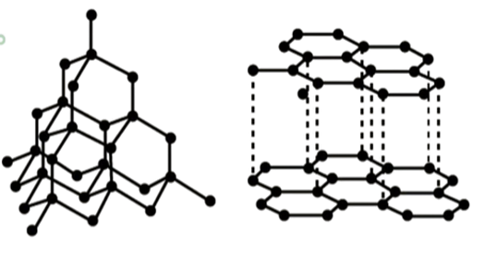
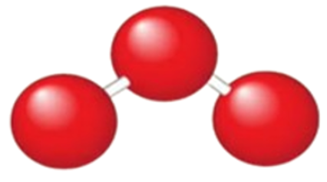
Oxygen
Ozone
Than chì
Kim cương
Nguyên tố Carbon
Nguyên tố Oxygen
Notes:
Tên của các đơn chất thường trùng với tên của các nguyên tố tạo nên chất đó, trừ một số nguyên tố tạo ra được hai hay nhiều đơn chất.
Than và kim cương là các đơn chất được tạo ra từ cùng một nguyên tố carbon.
Khí oxygen và khí ozone là các đơn chất được tạo ra từ cùng một nguyên tố oxygen

Slide 24
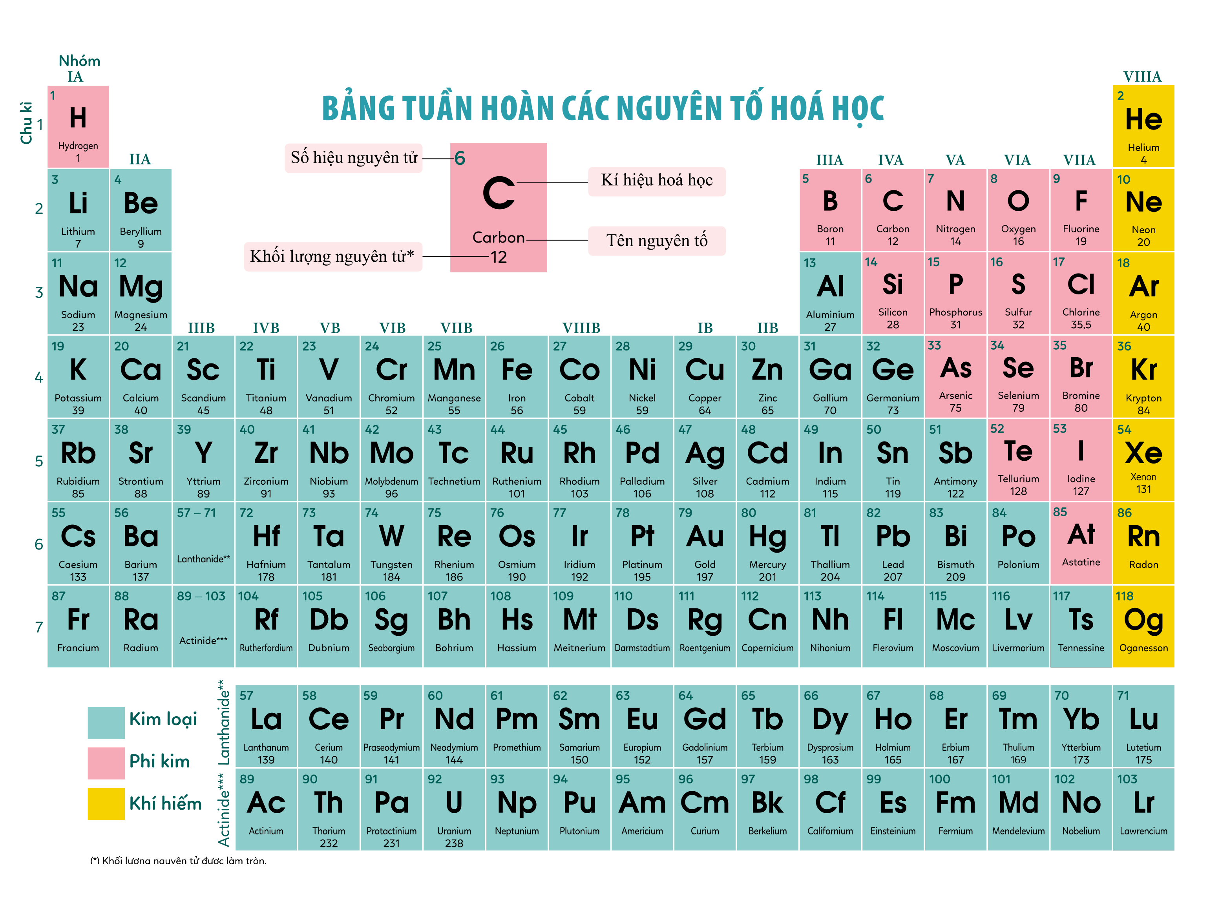

Slide 25
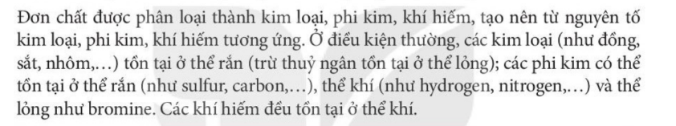
Nhìn bảng tuần hoàn các nguyên tố hoá học em có thể chia thành mấy loại đơn chất?
kim loại
tạo nên từ nguyên tố kim loại
Đơn chất
phi kim
tạo nên từ nguyên tố phi kim
khí hiếm
tạo nên từ nguyên tố khí hiếm

Slide 26
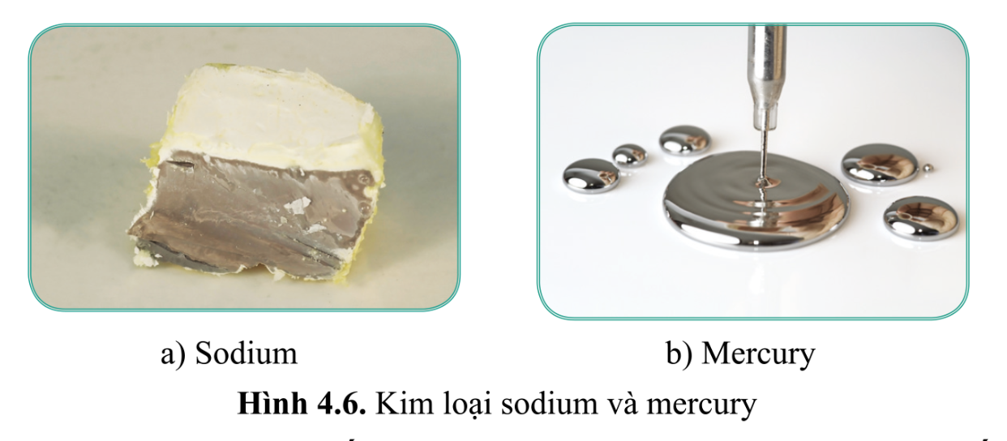
Các đơn chất kim loại đều ở thể rắn (trừ Mercury)
Notes:
Ở điều kiện thường, trừ mercury ở thể lỏng, các đơn chất kim loại khác đều ở thể rắn.

Slide 27

LUYỆN TẬP
Câu hỏi
Hãy cho biết những chất nào là đơn chất trong các chất sau:
A. Kim loại Sodium được tạo thành từ các nguyên tố Na.
B. Lactic acid có trong sữa chua, được tạo thành từ các nguyên tố C, H, O.
C. Kim cương được tạo thành từ các nguyên tố C.
D. Muối ăn được tạo thành từ các nguyên tố Na và Cl.
Notes:
Đơn chất là những chất được tạo thành từ một nguyên tố hóa học.
a) Kim loại sodium là đơn chất vì chỉ được tạo thành từ 1 nguyên tố hóa học là Na.
b) Lactic acid không phải là đơn chất vì được tạo thành từ 3 nguyên tố hóa học là C, H, O.
c) Kim cương là đơn chất vì chỉ được tạo thành từ một nguyên tố hóa học là C.
d) Muối ăn không phải là đơn chất vì được tạo thành từ 2 nguyên tố hóa học là Na và Cl.

Slide 28
LUYỆN TẬP
Đáp án
Những chất là đơn chất:
a, Kim loại Sodium được tạo thành từ các nguyên tố Na.
b, Lactic acid có trong sữa chua, được tạo thành từ các nguyên tố C, H, O.
c, Kim cương được tạo thành từ các nguyên tố C.
d, Muối ăn được tạo thành từ các nguyên tố Na và Cl.
Notes:
Đơn chất là những chất được tạo thành từ một nguyên tố hóa học.
a) Kim loại sodium là đơn chất vì chỉ được tạo thành từ 1 nguyên tố hóa học là Na.
b) Lactic acid không phải là đơn chất vì được tạo thành từ 3 nguyên tố hóa học là C, H, O.
c) Kim cương là đơn chất vì chỉ được tạo thành từ một nguyên tố hóa học là C.
d) Muối ăn không phải là đơn chất vì được tạo thành từ 2 nguyên tố hóa học là Na và Cl.

Slide 29

VẬN DỤNG
Câu hỏi
2. Nêu hai đơn chất kim loại thường được sử dụng để làm dây dẫn điện ?
3. Đơn chất nào được tạo ra trong quá trình quang hợp của cây xanh và có vai trò quan trọng đối với sự sống của con người?
Notes:
Hai đơn chất kim loại thường được sử dụng để làm dây dẫn điện là copper (Cu) và aluminium (Al).
Đơn chất được tạo ra trong quá trình quang hợp của cây xanh và có vai trò quan trọng đối với sự sống của con người là oxygen. Phân tử oxygen gồm 2 nguyên tử O

Slide 30
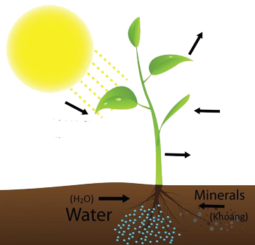
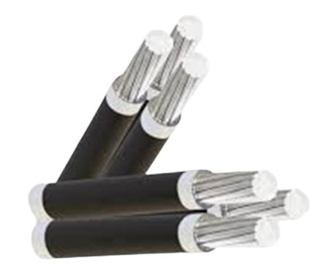
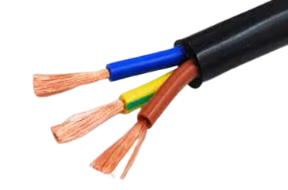
VẬN DỤNG
Đáp án
(O₂)
_{Oxygen}
(CO₂)
_{Carbon dioxide}
_{Quang năng}
_{Đường}
Lõi dây dẫn điện bằng đồng
Cáp điện bằng lõi bằng Aluminium
Notes:
Hai đơn chất kim loại thường được sử dụng để làm dây dẫn điện là copper (Cu) và aluminium (Al).
Đơn chất được tạo ra trong quá trình quang hợp của cây xanh và có vai trò quan trọng đối với sự sống của con người là oxygen. Phân tử oxygen gồm 2 nguyên tử O

Slide 31
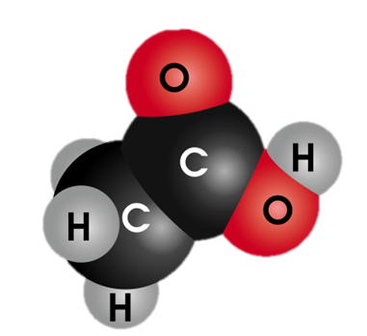
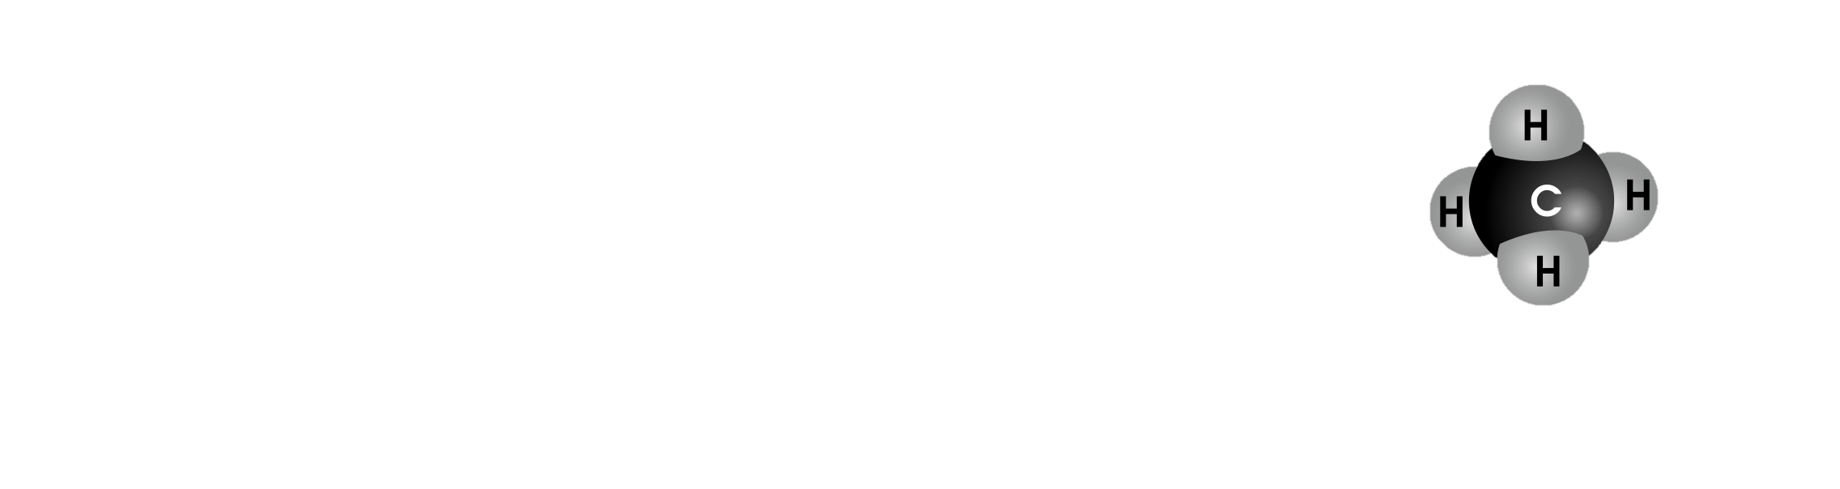
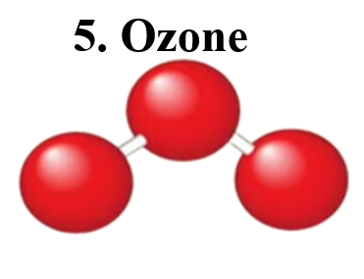
Luật chơi: - Các nhóm ghi số thứ tự của chất được chiếu trên màn hình.
- Mỗi chất đúng được 10 điểm, sai trừ 10 điểm
- Đội nào nhiều điểm nhất là đội chiến thắng đội đó được mở hộp quà!
Trò chơi: Nhanh tay nhanh mắt
F
F
H
H
4. Nước
12. Hydrogen
15. Hidrogen peroxide
10.Carbon dioxide
3. Oxygen
6. Ammonia
1. fluorine
2. methane
8.Nitrogen
7. Hydrogen chloride
13. Copper (đồng)
9.Chlorine
14.Acetic acid
11.Ethanol

Slide 32

ĐÁP ÁN
F
F
1. fluorine
3. Oxygen
H
H
12. Hydrogen
13. Copper (đồng)
8.Nitrogen
9.Chlorine

Slide 33




Thưởng
điểm 10
Notes:
33

Slide 34
Trò chơi: THỬ TÀI TRI THỨC
Luật chơi: Mỗi nhóm sẽ đặt cược số điểm tương ứng cho câu hỏi, tối thiểu 10 điểm, tối đa 60 điểm, nếu trả lời đúng thì được số điểm đã cược, trả lời sai trừ nửa số điểm đã cược.
Sau cuộc chơi, đội nào chiến thắng được mở hộp quà bí mật!
CÂU 1
CÂU 2
CÂU 3
CÂU 4

Slide 35
Đơn chất là những chất được tạo nên từ…
Câu 1
8
10
4
3
2
Hết giờ
1
9
7
6
Start
5
A. một chất
B. một nguyên tố hoá học
C. một nguyên tử
D. một phân tử

Slide 36
Trường hợp nào sau đây là đơn chất?
Câu 2
A. Than chì do nguyên tố C tạo nên
B. Sodium chloride do nguyên tố Na và Cl tạo nên
C. Nước do nguyên tố H và O tạo nên
D. Vôi sống do nguyên tố Ca và nguyên tố O tạo nên
8
10
4
3
2
Hết giờ
1
9
7
6
Start
5

Slide 37
Đơn chất nào sau đây được tạo ra trong quá trình quang hợp của cây xanh và có vai trò quan trọng đối với sự sống của con người?
Câu 3
8
10
4
3
2
Hết giờ
1
9
7
6
Start
5
A. Chlorine.
B. Kim cương
C. Oxygen
D. Nitrogen

Slide 38
Ở điều kiện thường, đơn chất kim loại nào ở thể lỏng?
Câu 4
8
10
4
3
2
Hết giờ
1
9
7
6
Start
5
A. Sodium
B. Calcium
C. Magnesium
D. Mercury

Slide 39
Thưởng
điểm 10
Notes:
39

Slide 40

HƯỚNG DẪN VỀ NHÀ
Học lại nội dung bài học: Khái niệm phân tử, đơn chất. Tính khối lượng phân tử của các chất trong hình sau:
6. Ammonia
10.Carbon dioxide
15. Hidrogen peroxide
7. Hydrogen chloride
4. Nước
14.Acetic acid
2. methane
11.Ethanol

Slide 41
CHÚC CÁC EM HỌC TỐT!

